Slide 1
如何智慧地吵架HOW TO
FIGHT Wisely

Slide 2
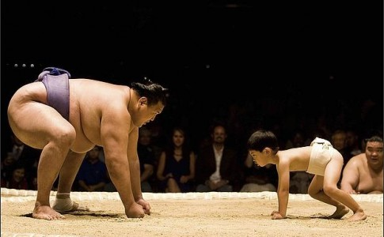
HOW TO FIGHT FAIR
不公平的吵架

Slide 3
回 答 柔 和 ，
使 怒 消 退 ； 言 语 暴 戾 ， 触 动 怒 气 。
——箴言15:1

Slide 4
几个问题
A few questions

Slide 5
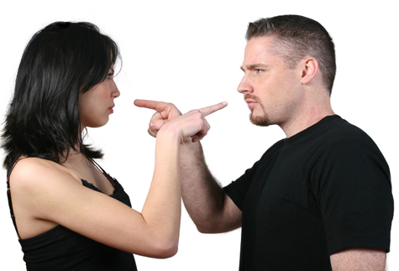
引言
所有夫妻都吵架。 ALL couples fight
INTRODUCTION

Slide 6
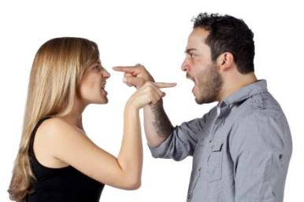
引言
不是吵不吵的问题, Not IF they fight
而是如何吵的问题. but HOW they fight
INTRODUCTION

Slide 7
引言
健康夫妻力求解决方案。
不健康夫妻只想取胜。
Healthy couples strive for resolution. Unhealthy couples strive for victory.
INTRODUCTION

Slide 8
回 答 柔 和 ，
使 怒 消 退 ； 言 语 暴 戾 ， 触 动 怒 气 。
——箴言15:1

Slide 9
回答下面问题
你的父母如何处理分歧？
争吵还是冷战？
How did your parents handle disagreements?
2. 你是否想过自己就像他们那样？
Do you ever see yourself acting like them?
3. 你是否后悔自己刚才处理分歧的方式？
Do you ever regret the way you just handled an argument?
PARTNERS

Slide 10
3 种迹象表明你们吵架不公平
3 Signs You Are Not Fighting Fair

Slide 11
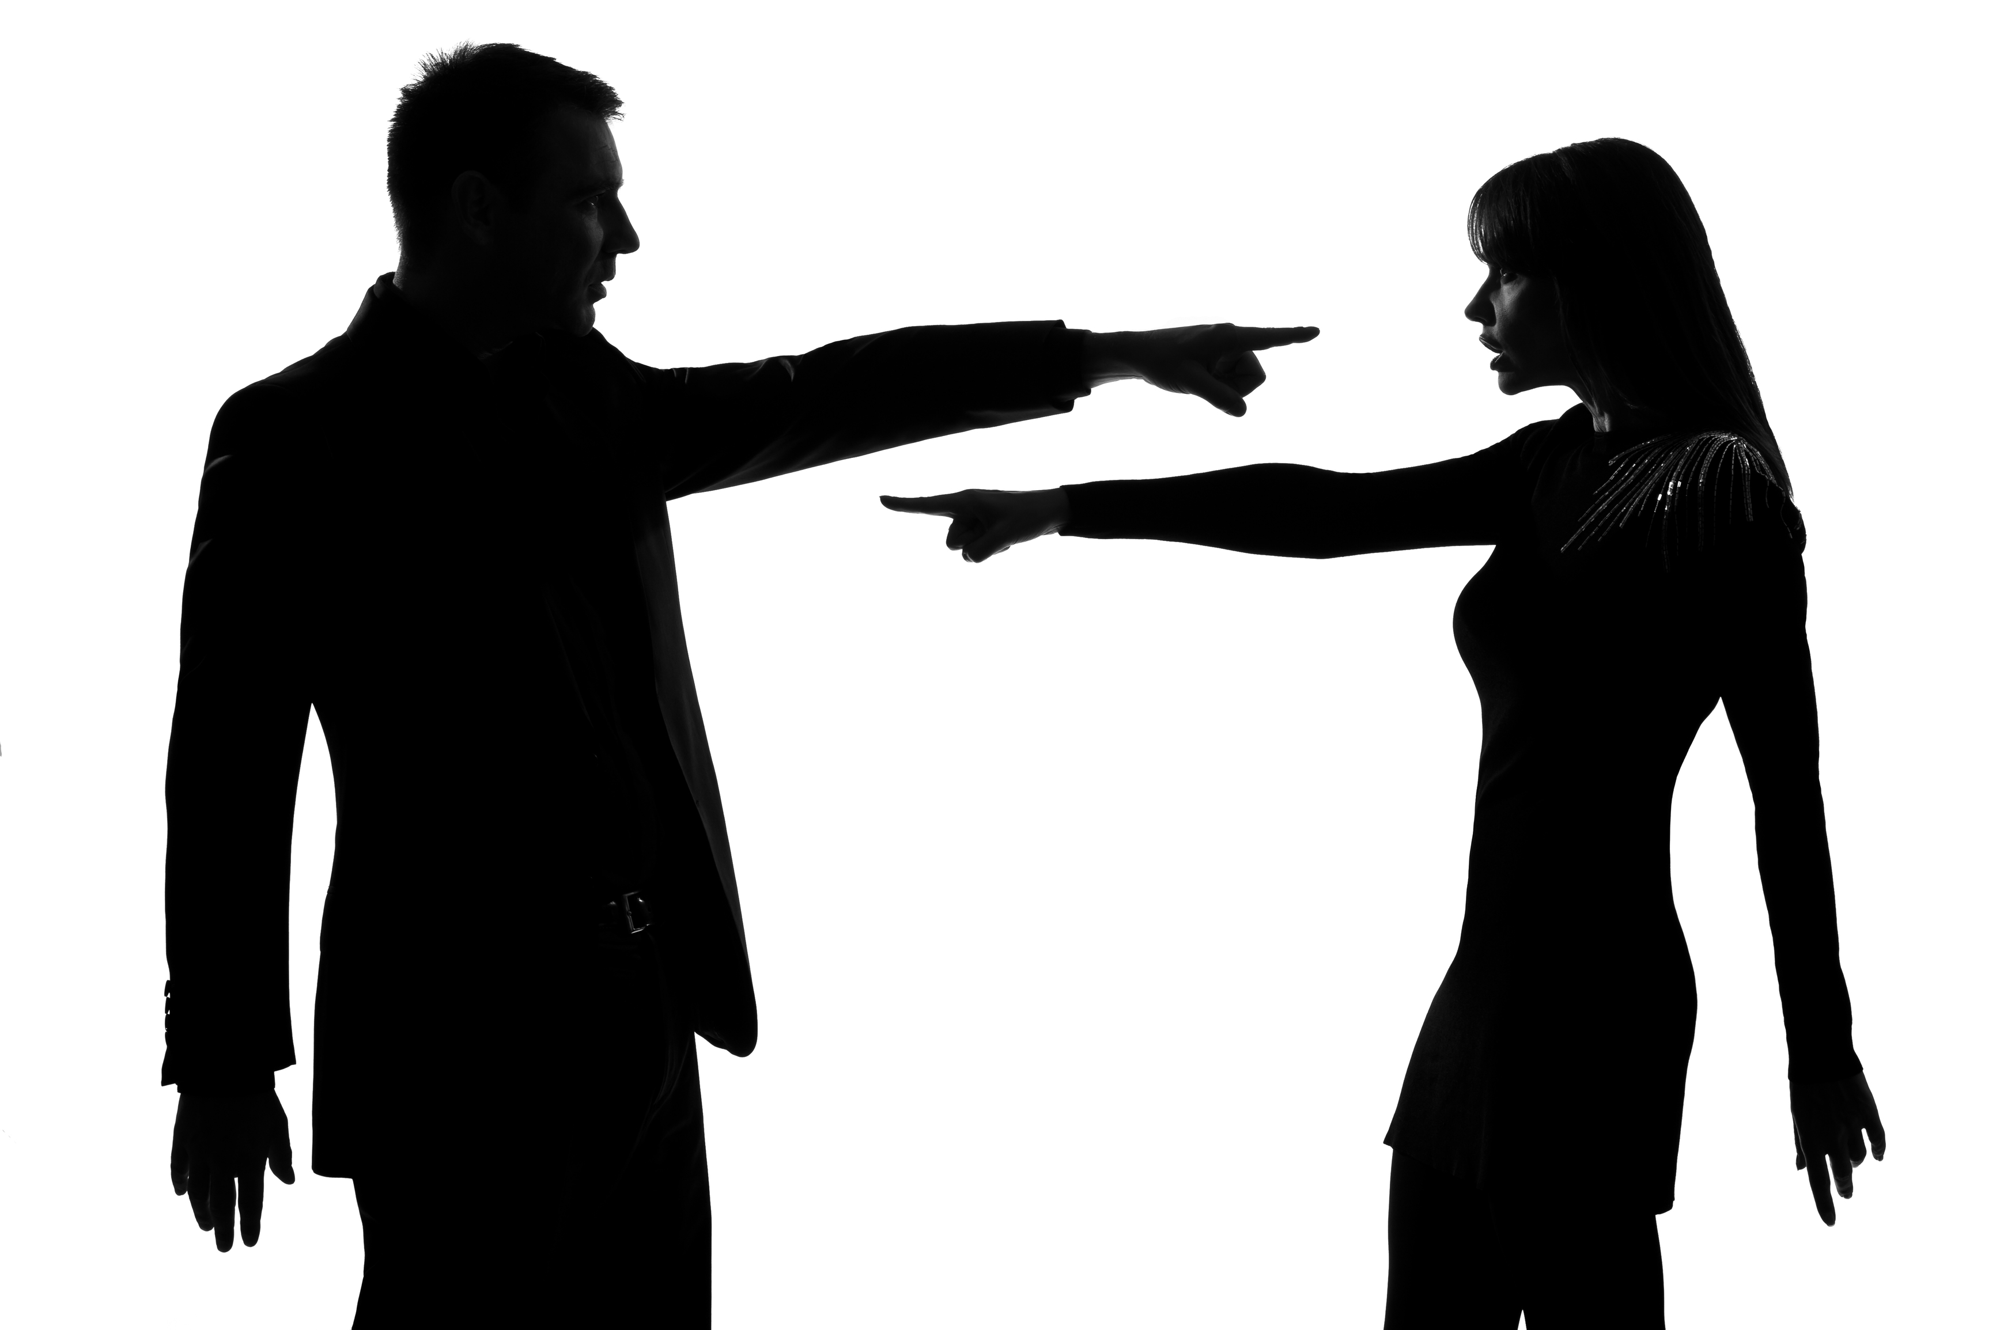
1. 攻击 vs 抱怨
(1) Criticizing vs Complaining

Slide 12
抱怨 是针对你不认可的行动或问题。
COMPLAINT addresses the action or issue that you disagree about.
攻击则是攻击伙伴的品德或个性。
用嘲讽, 谩骂, 嘲笑,敌意幽默, 居高临下的态度对待伴侣。
CRITICISM attacks the partner’s character or personality.
Using sarcasm, name calling, mockery, hostile humor, condescension.

Slide 13
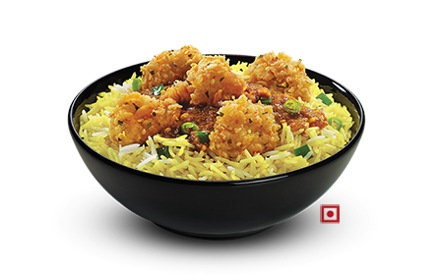
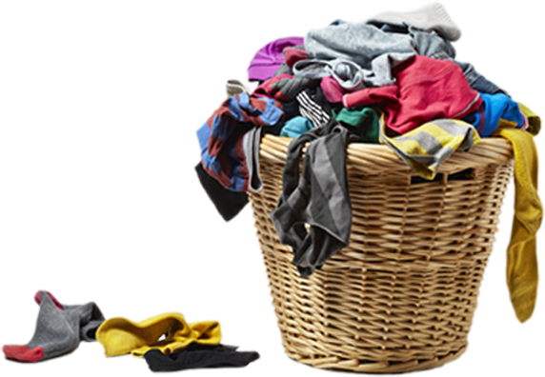
举例
EXAMPLES

Slide 14
2. 无言的轻蔑
Silent Contempt

Slide 15
3. 防卫行为
否认 (假装问题不存在)
退化 (行为像小孩)
宣泄 (极端行为表达
自己的情绪)
投射 (将从别处来的
情绪发泄到配偶家人身上)
合理化(为自己的行为找借口)
Defensive Behaviors

Slide 16
回 答 柔 和 ，
使 怒 消 退 ； 言 语 暴 戾 ， 触 动 怒 气 。
——箴言15:1

Slide 17
智慧吵架的十大原则
10 RULES TO FIGHT FAIR

Slide 18
停下手中所做的事。
STOP what you are doing
看着你的配偶。
LOOK at your spouse
聚精会神倾听。
LISTEN with full attention
重复他刚说的话。
REPEAT back what they said

Slide 19
5. 察验你的情绪 CHECK your emotions

Slide 20
6. 开口谨慎。
SPEAK carefully
7. 避免攻击。
AVOID attacking
十件在争吵时永远 不要做的事情
10 Things to NEVER do during an argument

Slide 21
十件在争吵时永远 不要做的事情
决不要攻击对方品格。( “只有傻瓜才会这么认为。”)
决不要骂人 (“你是蠢货吗？”)
决不要飙高音量, 声音高并不会增加你的说服力。
决不要旧事重提, 翻旧账没完没了。
决不要威胁离婚。
决不要去父母家告恶状。
决不要当着亲朋，孩子面前争吵。
决不要集结亲朋好友，七大姑八大姨来对付配偶。
决不要怒气冲冲，夺门而出。(呆在家里，解决问题)
决不要带着怒气上床睡觉。（不可含怒到日落）

Slide 22
8. 释放有害之物。RELEASE harmful things

Slide 23
9. 道歉 。Apologize

Slide 24
10. 原谅。
Forgive

Slide 25
回 答 柔 和 ，
使 怒 消 退 ； 言 语 暴 戾 ， 触 动 怒 气 。
——箴言15:1

Slide 26
结语
有争执并不意味着你们不再彼此相爱。
Just because you argue, it doesn’t mean you don’t love each other
争执是正常关系的一部分，但应越来越少。
Arguing is a normal part of a relationship, but so is doing it less and less.
争吵的方式会让对方要么更疏远，要么更亲近。
How you argue can push someone away or draw them closer.
永远不要带着怒气睡觉。
Never never never go to bed angry
提醒你自己——你和伴侣是战友，不是敌人。
Remind yourself – you and your partner are on the same team.
FINAL THOUGHTS

Slide 27
回 答 柔 和 ，
使 怒 消 退 ； 言 语 暴 戾 ， 触 动 怒 气 。
——箴言15:1

Slide 28
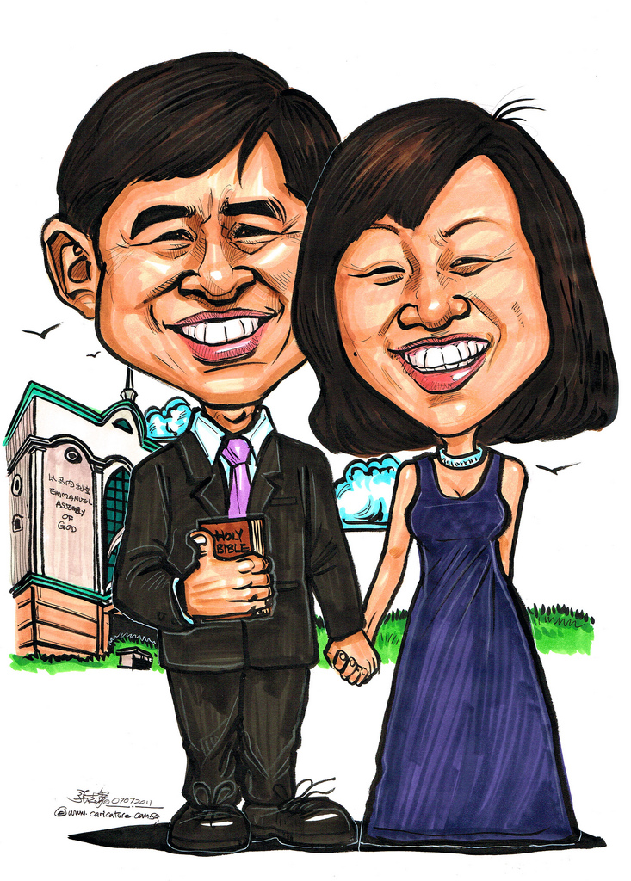

Slide 29
操练
PRACTICE (IF TIME IS LEFT OVER)

Slide 30
如何智慧地吵架
停下手中所做的事。
STOP what you are doing
看着你的配偶。
LOOK at your spouse
聚精会神倾听。
LISTEN with full attention
重复他刚说的话。
REPEAT back what they said
察验你的情绪。
CHECK your emotions
6. 开口谨慎。
SPEAK carefully
7. 避免攻击。
AVOID attacking
8. 释放有害之物。
RELEASE harmful things
9. 道歉。
Apologize
10. 原谅。
Forgive
HOW TO FIGHT FAIR

